Slide 1
Mövzu: Marketinq sistemində qiymətqoyma siyasəti
Mövzunun planı:
Qiymət və ona təsir edən amillər;
Qiymətin növləri;
Qiymətqoyma prosesi;
Qiymətin müəyyən edilməsi metodları;
Kontrakt qiymətlərinin müəyyən edilməsi qaydası;
Məhsulgöndərmənin bazis şərtləri və qiymət.

Slide 2
1- ci sual. Qiymət və ona təsir edən amillər
Məhsulun qiyməti istehlakçının və yaxud alıcının ondan aldığı və yaxud alınmasını nəzərdə tutduğu faydanın müqabilində ödəməyə hazır olduğu vəsaitin məbləğidir və yaxud bir məhsulun digər məhsula nisbətini müəyyən edən meyardır.

Slide 3
Qiymətin funksiyaları
Qiymətin funksiyaları aşağıdakılardır:
Tələblə təklifin tarazlaşdırılması;
İnformasiya vermə;
Stimullaşdırma;
Gəlirlərin bölüşdürülməsi;
Uçot.

Slide 4
Qiymətə təsir edən amillər
Məhsulun qiymətinə çoxsaylı amillər təsir göstərir. Onlara aşağıdakılar aiddir:
Müəssisənin məqsədi;
Dövlətin qiymət siyasəti;
İstehlakçıların tipləri;
Məhsulun istehsalı və satışına çəkilən xərclərin məbləği;
Rəqiblər;
Bölüşdürmə kanallarının iştirakçıları;
Rəqabətin forması;
Məhsulun həyat dövranının mərhələləri;
Psixoloji amillər və s.

Slide 5
2- ci sual. Qiymətin növləri
Tətbiq edildiyi miqyasa görə qiymətlər:
Milli bazar qiymətlərinə;
Regional bazar qiymətlərinə;
Dünya bazar qiymətlərinə bölünür.
Bölüşdürmə kanallarının xarakterinə görə qiymətlər:
İstehsalçı müəssisənin topdansatış – buraxılış qiymətlərinə;
Topdansatış qiymətlərinə;
Pərakəndəsatış qiymətlərinə bölünür.

Slide 6
Qiymətin növləri(2)
Qiymətin dünya bazarı qiyməti kimi qəbul edilməsi üçün aşağıdakı şərtlər ödənilməlidir:
İdxal – ixrac əməliyyatları müntəzəm xarakter daşımalıdır;
İdxal – ixrac əməliyyatları kommersiya xarakteri daşımalıdır;
İdxal – ixrac əmliyyatları azad ticarət və siyasi rejimdə həyata keçirilkməlidir;
İdxal – ixrac əməliyyatları dönərli valyuta ilə həyata keçirilməlidir.

Slide 7
Qiymətin növləri(3)
Dövlətin qiymətə təsir səviyyəsinə görə qiymətlər:
Ciddi müəyyən edilən qiymətlərə;
Tənzimlənən qiymətlərə;
Liberal (azad) qiymətlərə bölünür.
Kommersiya kontraktının xarakterinə görə qiymətlər:
Transfert qiymətlərinə;
Fiksə edilmiş(sabit) qiymətlərə;
Mütəhərrik (dəyişkən) qiymətlərə;
Sürüşkən qiymətlərə bölünür.
Çap edilib – edilməməsinə görə qiymətlər:
Çap edilən qiymətlərə;
Hesablanan qiymətlərə bölünür.

Slide 8
3 –cü sual. Qiymətqoyma prosesi
Qiymətqoyma müəyyən ardıcıl mərhələlər üzrə müəyyən edilir. Bu mərhələlərin ardıcıllığı aşağıdakı kimidir:
Məsələnin qoyuluşu;
Məqsədin müəyyənləşdirilməsi;
Qiymət amillərinin təhlili;
Qiymət strategiyasının hazırlanması;
İlkin qiymətin müəyyənləşdirilməsi;
Qiymət güzəştlərinin müəyyənləşdirilməsi;
Son qiymətin müəyyənləşdirilməsi;
Fəaliyyətin qiymətləndirilməsi.

Slide 9
4 cü suyal. Qiymətin müəyyən edilməsi metodları
Məhsulun qiymətinin müəyyən edilməsində:
1) xərclərə əsaslanan qiymətqoyma metodundan;
2) Rəqabətə əsaslanan qiymətqoyma metodundan;
3) Tələbə əsaslanan qiymətqoyma metodundan;
4) Marketinqə əsaslanan qiymətqoyma metodundan istifadə edilir.

Slide 10
Xərclərə əsaslanam qiymətqoyma metodları
Tam xərclərə əsaslanan qiymətqoyma metodu.
Bu metodun tətbiqi zamanı iki üsuladn istifadə edilir: a) məhsulun tam xərclərinin ( maya dəyərinin) məbləğinin üzərinə mənfəət normasının ( qiymət əlavəsi və yaxud ticarət əlavəsi də adlandırılır) əlavə edilməsi və b) məhsulun maya dəyərinin üzərinə ( satınalma qiymətinin) üzərinə satış qiymətinə görə müəyyən edilmiş mənfəət normasının ( bəzi ədəbiyyatlarda ticarət güzəşti, məhsulun satış qiymətinə əlavə adlandırılır) əlavə edilməsi üsulundan istifadə edilir.

Slide 11
Xərclərə əsaslanan qiymətqoyma metodları(2)
Birinci üsulun tətbiqi zamanı qiymət aşağıdakı kimi hesablanır:
$$P_{i}=M_{id}+M_{id}×K_{i},$$
burada:
$P_{i}−$ i məhsul vahidinin qiymətidir, manatla;
$M_{id}−$ i məhsul vahidinin maya dəyəridir, manatla;
$K_{i}−$i məhsulunun maya dəyərinə nisbətən müəyyən edilən standart ( fiksə edilmiş) mənfəət normasıdır ( qiymət əlavəsi və yaxud ticarət əlavəsidir).
Qiymətin müəyyən edilməsinə dair nümunə. Fərz edək ki, istehsalçı müəssisənin məhsulunun maya dəyəri 150 manat təşkil edir. Tutaq ki, istehsalçı müəssisə məhsulun maya dəyərinə nisbətən 30%, vasitəçi isə satınalma qiymətinə nisbətən 40% mənfəət əldə etməyi nəzərdə tutur. Onda istehsalçı müəssisənin məhsulunun satış qiyməti 195 manat ( 150 + 150$×$ 0,3 ), vasitəçinin satış qiyməti isə 273manat ( 195 + 195 $×$0,4) təşkil edəcəkdir.

Slide 12
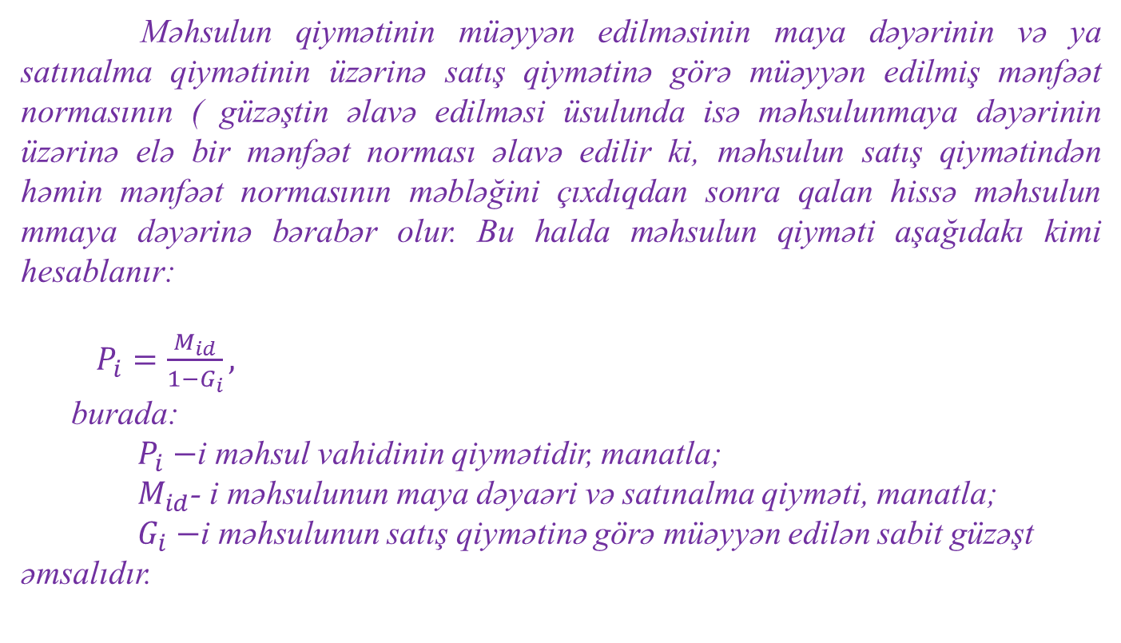
Xərclərə əsasən qiymətqoyma metodları(davamı 3)
Məhsulun qiymətinin müəyyən edilməsinin maya dəyərinin və ya satınalma qiymətinin üzərinə satış qiymətinə görə müəyyən edilmiş mənfəət normasının ( güzəştin əlavə edilməsi üsulunda isə məhsulunmaya dəyərinin üzərinə elə bir mənfəət norması əlavə edilir ki, məhsulun satış qiymətindən həmin mənfəət normasının məbləğini çıxdıqdan sonra qalan hissə məhsulun mmaya dəyərinə bərabər olur. Bu halda məhsulun qiyməti aşağıdakı kimi hesablanır:
$P_{i}=\frac{M_{id}}{1−G_{i}},$
burada:
$P_{i}−$i məhsul vahidinin qiymətidir, manatla;
$M_{id}$- i məhsulunun maya dəyaəri və satınalma qiyməti, manatla;
$G_{i}−$i məhsulunun satış qiymətinə görə müəyyən edilən sabit güzəşt əmsalıdır.

Slide 13
Xərclərə əsaslanan qiymətqoyma metodu(davamı 4)
Məhsulun qiymətinin müəyyən edilməsinə dair nümunə. Fərz edək ki, məhsulun maya dəyəri 120 manatdır. İstehsalçı müəssisə məhsulu pərakəndə ticarət müəssisəsinə satmağı və məhsulun satış qiymətinin 40% - i həcmində mənfəət əldə etməyi nəzərdə tutur. Onda istehsalçı müəssisənin satış qiyməti:
$P_{i}=\frac{120}{1−0.4}=\frac{120}{0.6}=200$ manat olacaqdır.
Pərakəndə ticarət müəssisəsi 200 manata aldığı məhsulun satışından satışından satış qiymətinin 20% - i həcmində mənfəət əldə etməyi planlaşdırır. Onda pərakəndə ticarət müəssisəsinin satış qiyməti:
$P_{i}=\frac{200}{1−0.2}=\frac{200}{0.8}=250$ manat olacaqdır.

Slide 14
Birbaşa xərclərə görə qiymətqoyma metodu
Xərclərin rentabeliliyi normasına görə qiymətqoyma metodu. Bu metod qiymətin elə bir səviyyəsinin müəyyən edilməsini nəzərdə tutur ki, o, məhsul satışının verilmiş miqdarında məhsulun maya dəyərini ödəməklə yanaşı, xərclərin rentabeliliyinə görə müəyyən edilmiş məqsəd mənfəətini, yəni polanda nəzərdə tutulan mənfəətin əldə edilməsini təmin edir. Bu metoda əsasən qiymət aşağıdakı kimi hesablanır:
$P_{i}=\frac{M_{mi}+U_{i}}{Q_{i}},$
burada:
$P_{i}$- i məhsul vahidinin qiyməti, manatla;
$M_{mi}−$ i məhsulunun satışından əldə edilməsi nəzərdə tutulan məqsəd mənfəətinin məbləğidir, manatla;
$U_{i}−$i məhsul vahidinə çəkilmiş birbaşa və qaimə xərclərinin ümumi məbləğidir, manatla;
$Q_{i}−$ i məhsulunun istehsalının və satışının natural ifadədə miqdarıdır.

Slide 15
Rəqabətə əsaslanan qiymətqoyma metodu
Bu metodun aşağıdakı formaları vardır:
Lideri təqibetmə metodu;
Qiymətlərin cari qiymət səviyyəsinə görə müəyyənləşdirilməsi metodu
Tender əsasında qiymətqoyma metodu.

Slide 16
Tələbə əsaslanan qiymətqoyma metodu
Bu metodun aşağıdakı formaları vardır:
Son hədd qiymətqoymq metodu
Zərərsiz çevik qiymətqoyma metodu
Tələbin həcmi əsasında qiymətqoyma metodu
Mövsümiliyə görə qiymətqoyma metodu

Slide 17
Marketinqə əsaslanan qiymətqoyma metodu
Bu metodun aşağıdakı formaları vardır:
Marketinq strategiyasına əsaslanan qiymətqoyma metodu
Məhsulun istehlakçı üçün faydalılığına görə qiymətqoyma metodu;
Alıcı reaksiyasına görə qiymətqoyma metodu;
Kompromis təhlil əsasında qiymətqoyma metodu;
Eksperiment əsasında qiymətqoyma metodu;
Məhsulun istehlakçı üçün iqtisadi faydalılığına görə qiymətqoyma metodu;
Məhsulun keyfiyyətinə görə qiymətqoyma metodu;
Məhsul çeşidi qrupuna görə qiymətqoyma metodu.
Fənn müəllimi: i.e.n., dos. İ.M.Xeyirxəbərov

